Slide 1

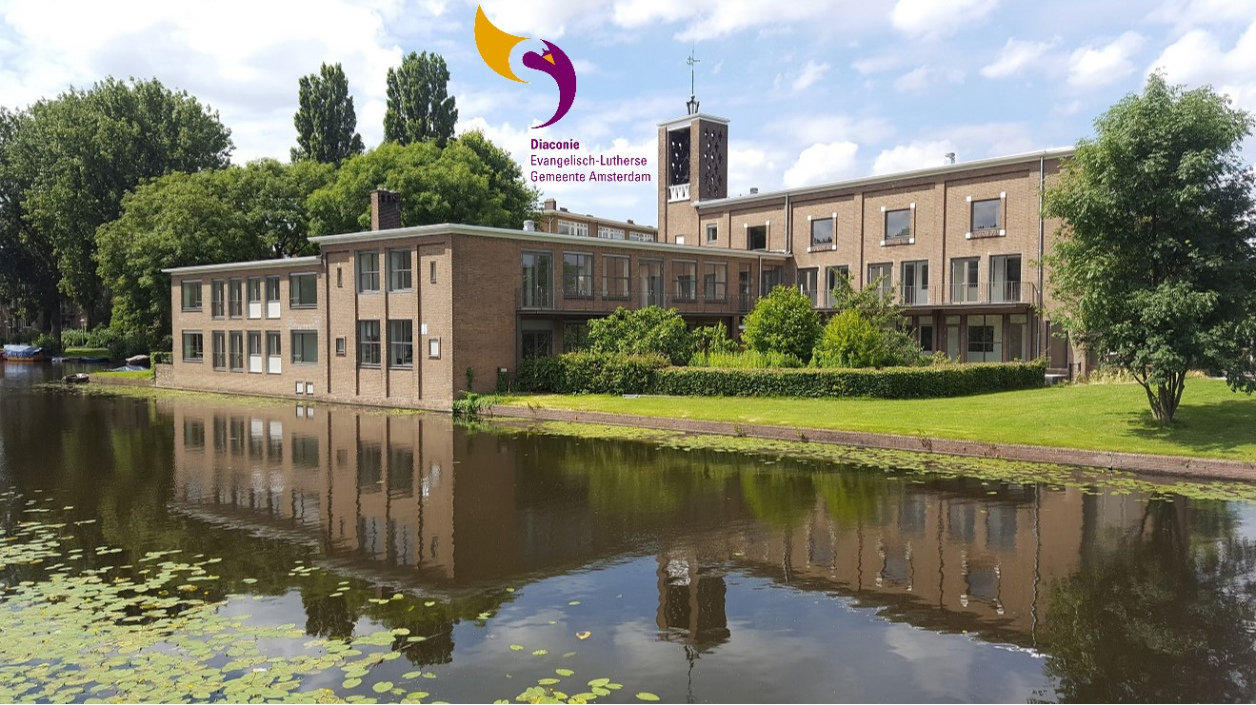
Augustanahof 2017-2019

Slide 2
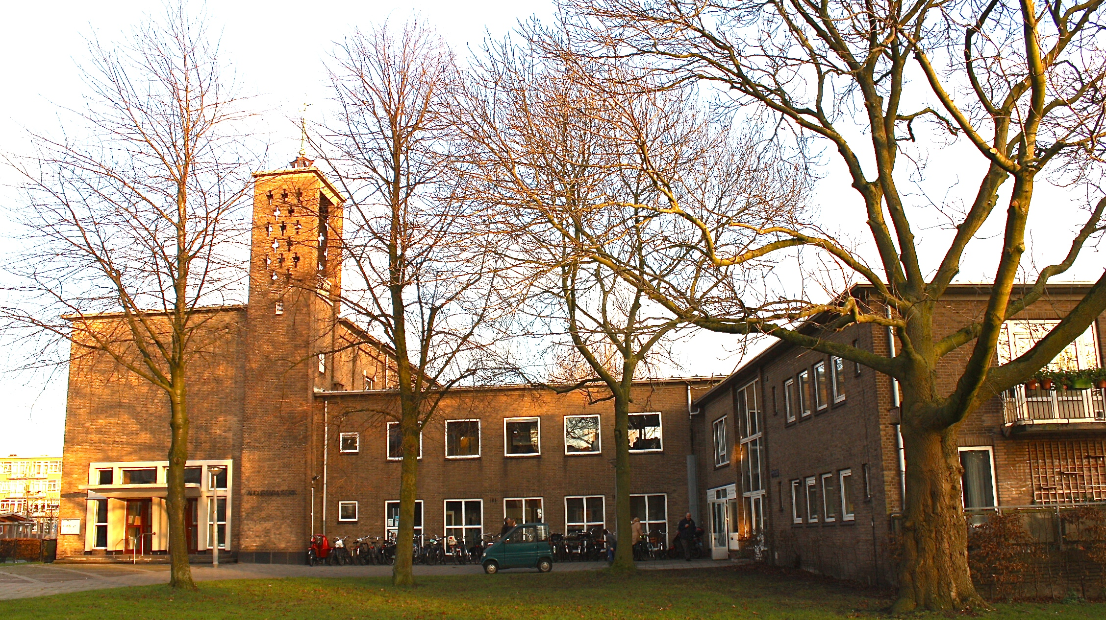

Slide 3
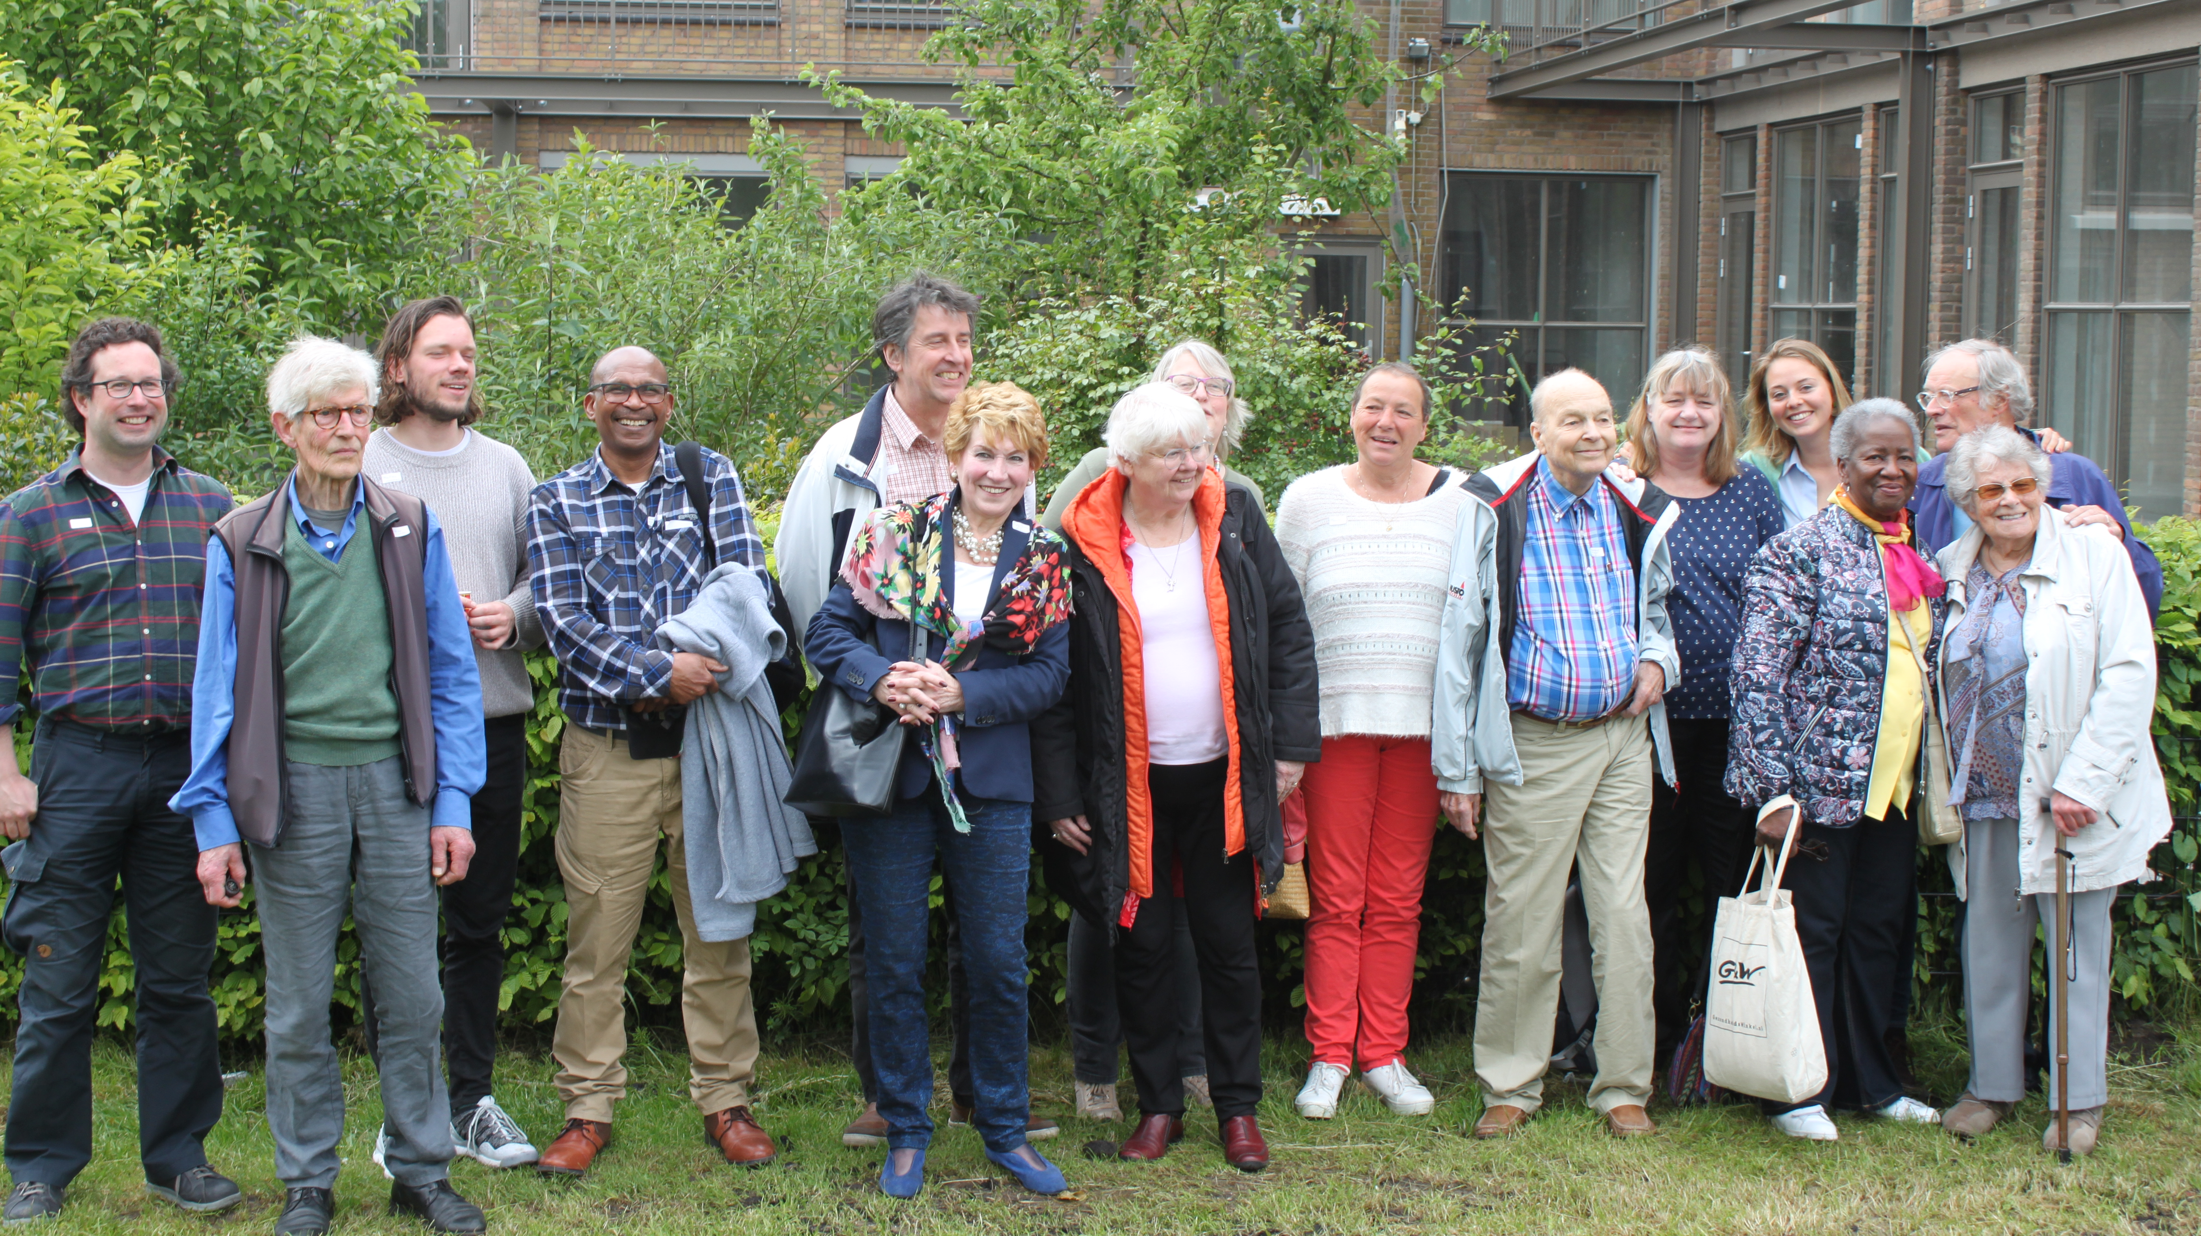

Slide 4
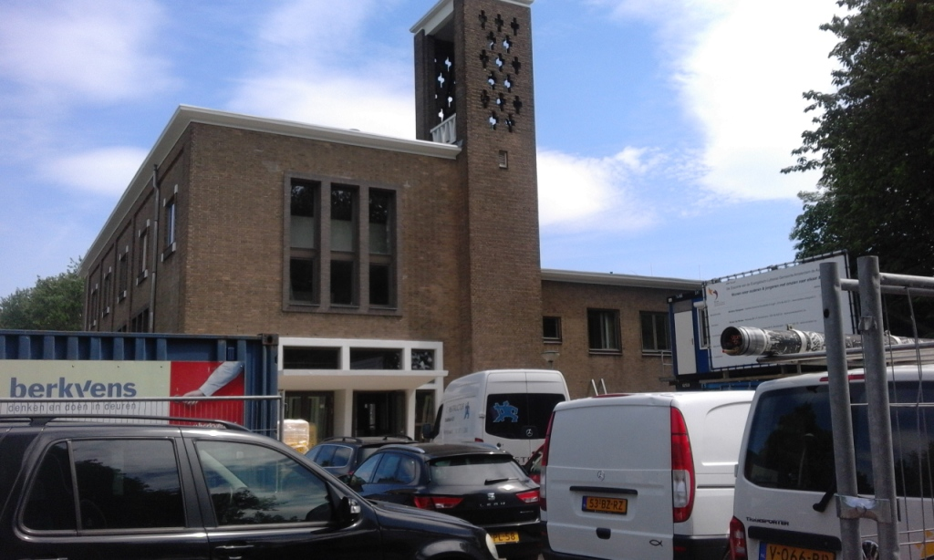

Slide 5
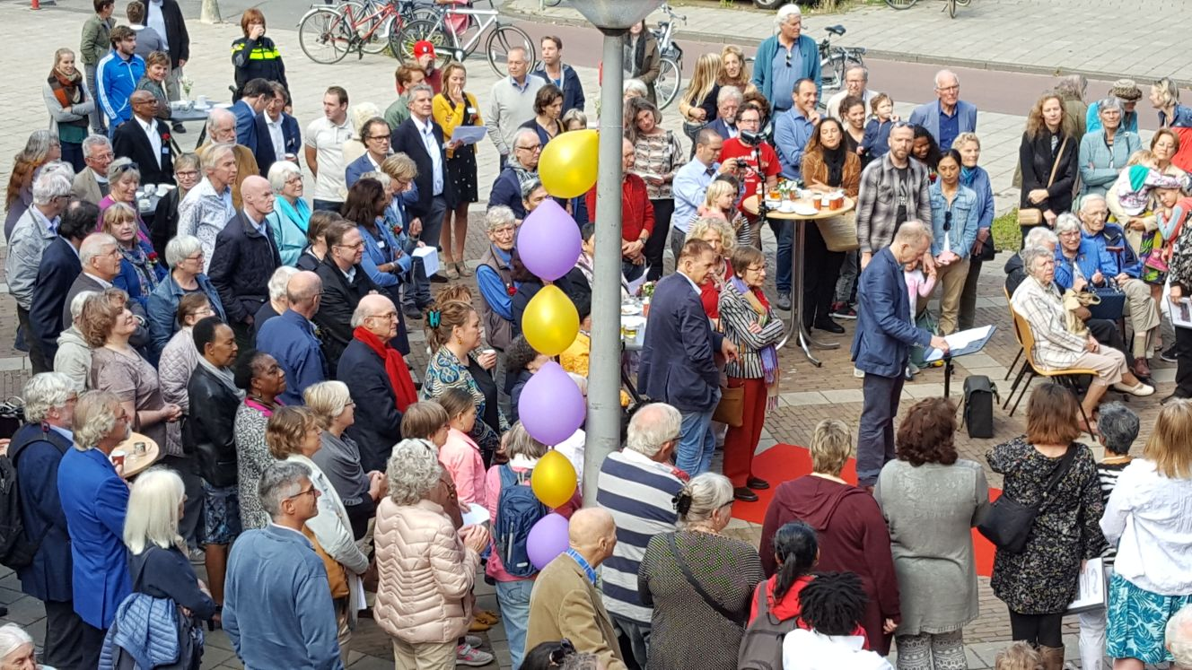

Slide 6
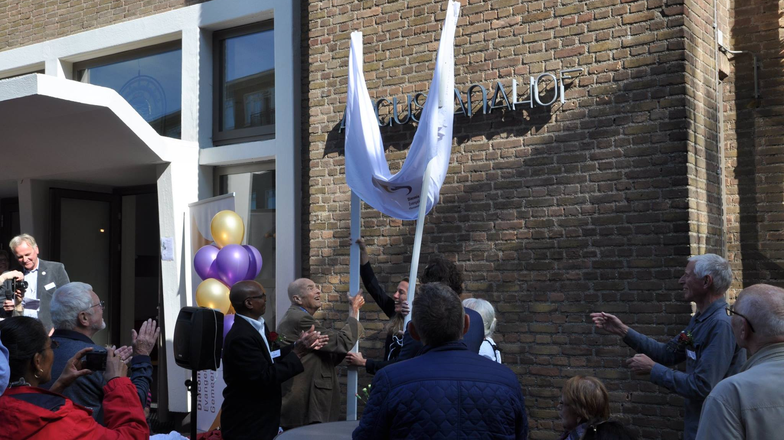

Slide 7
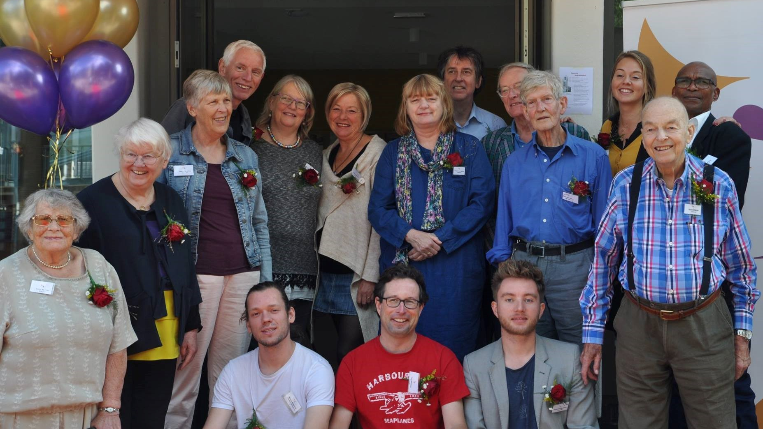

Slide 8
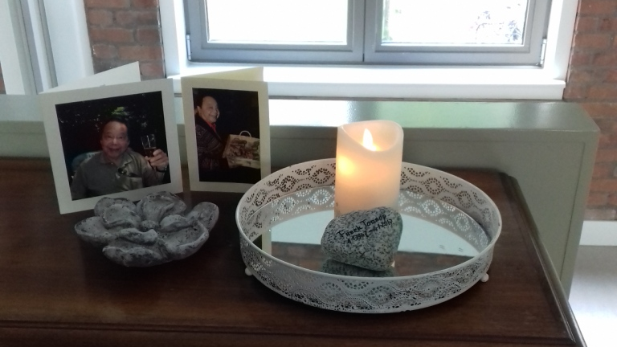

Slide 9
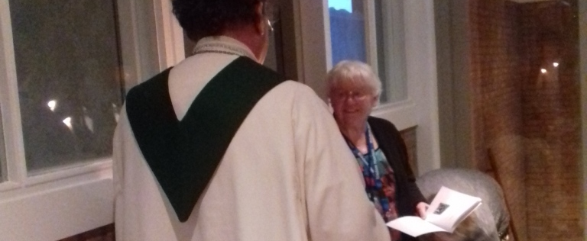




Inzegening woningen 2017

Slide 10
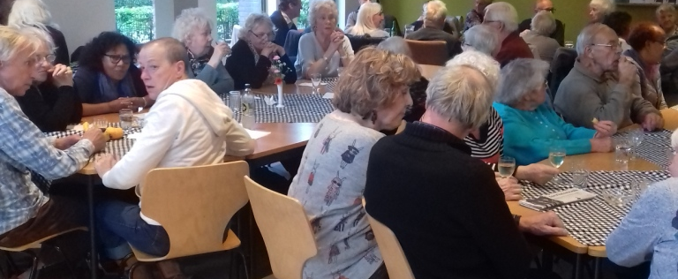
Eetclub Erasmus, iedere donderdagavond

Slide 11
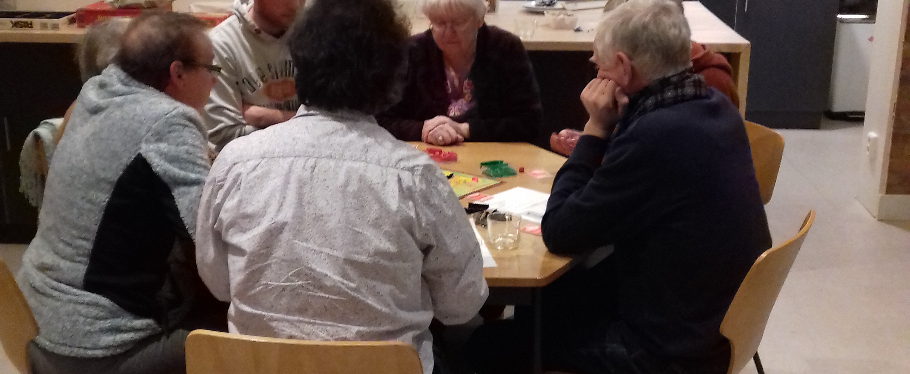
Gezellig met elkaar spelletjes doen

Slide 12
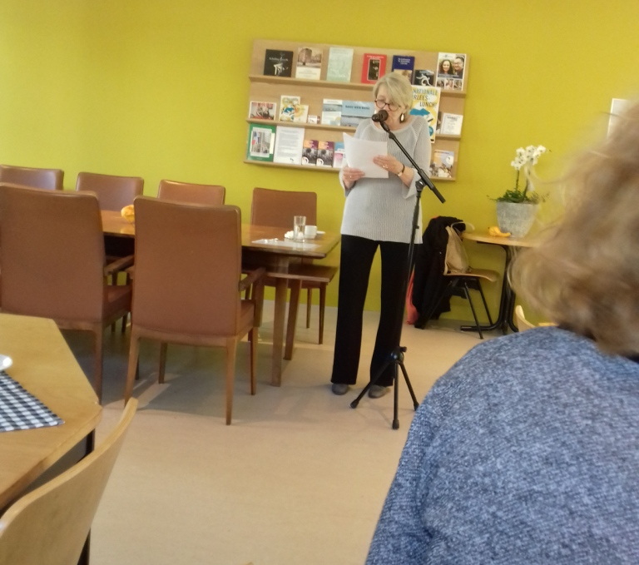
Voorlees lunch met Vonne van der Meer

Slide 13
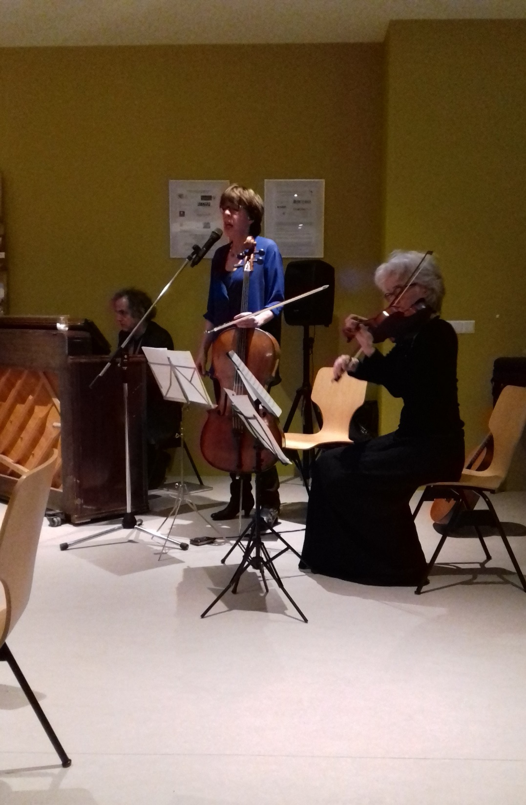
Concert in de hofkamer
Concertje in de hofkamer

Slide 14
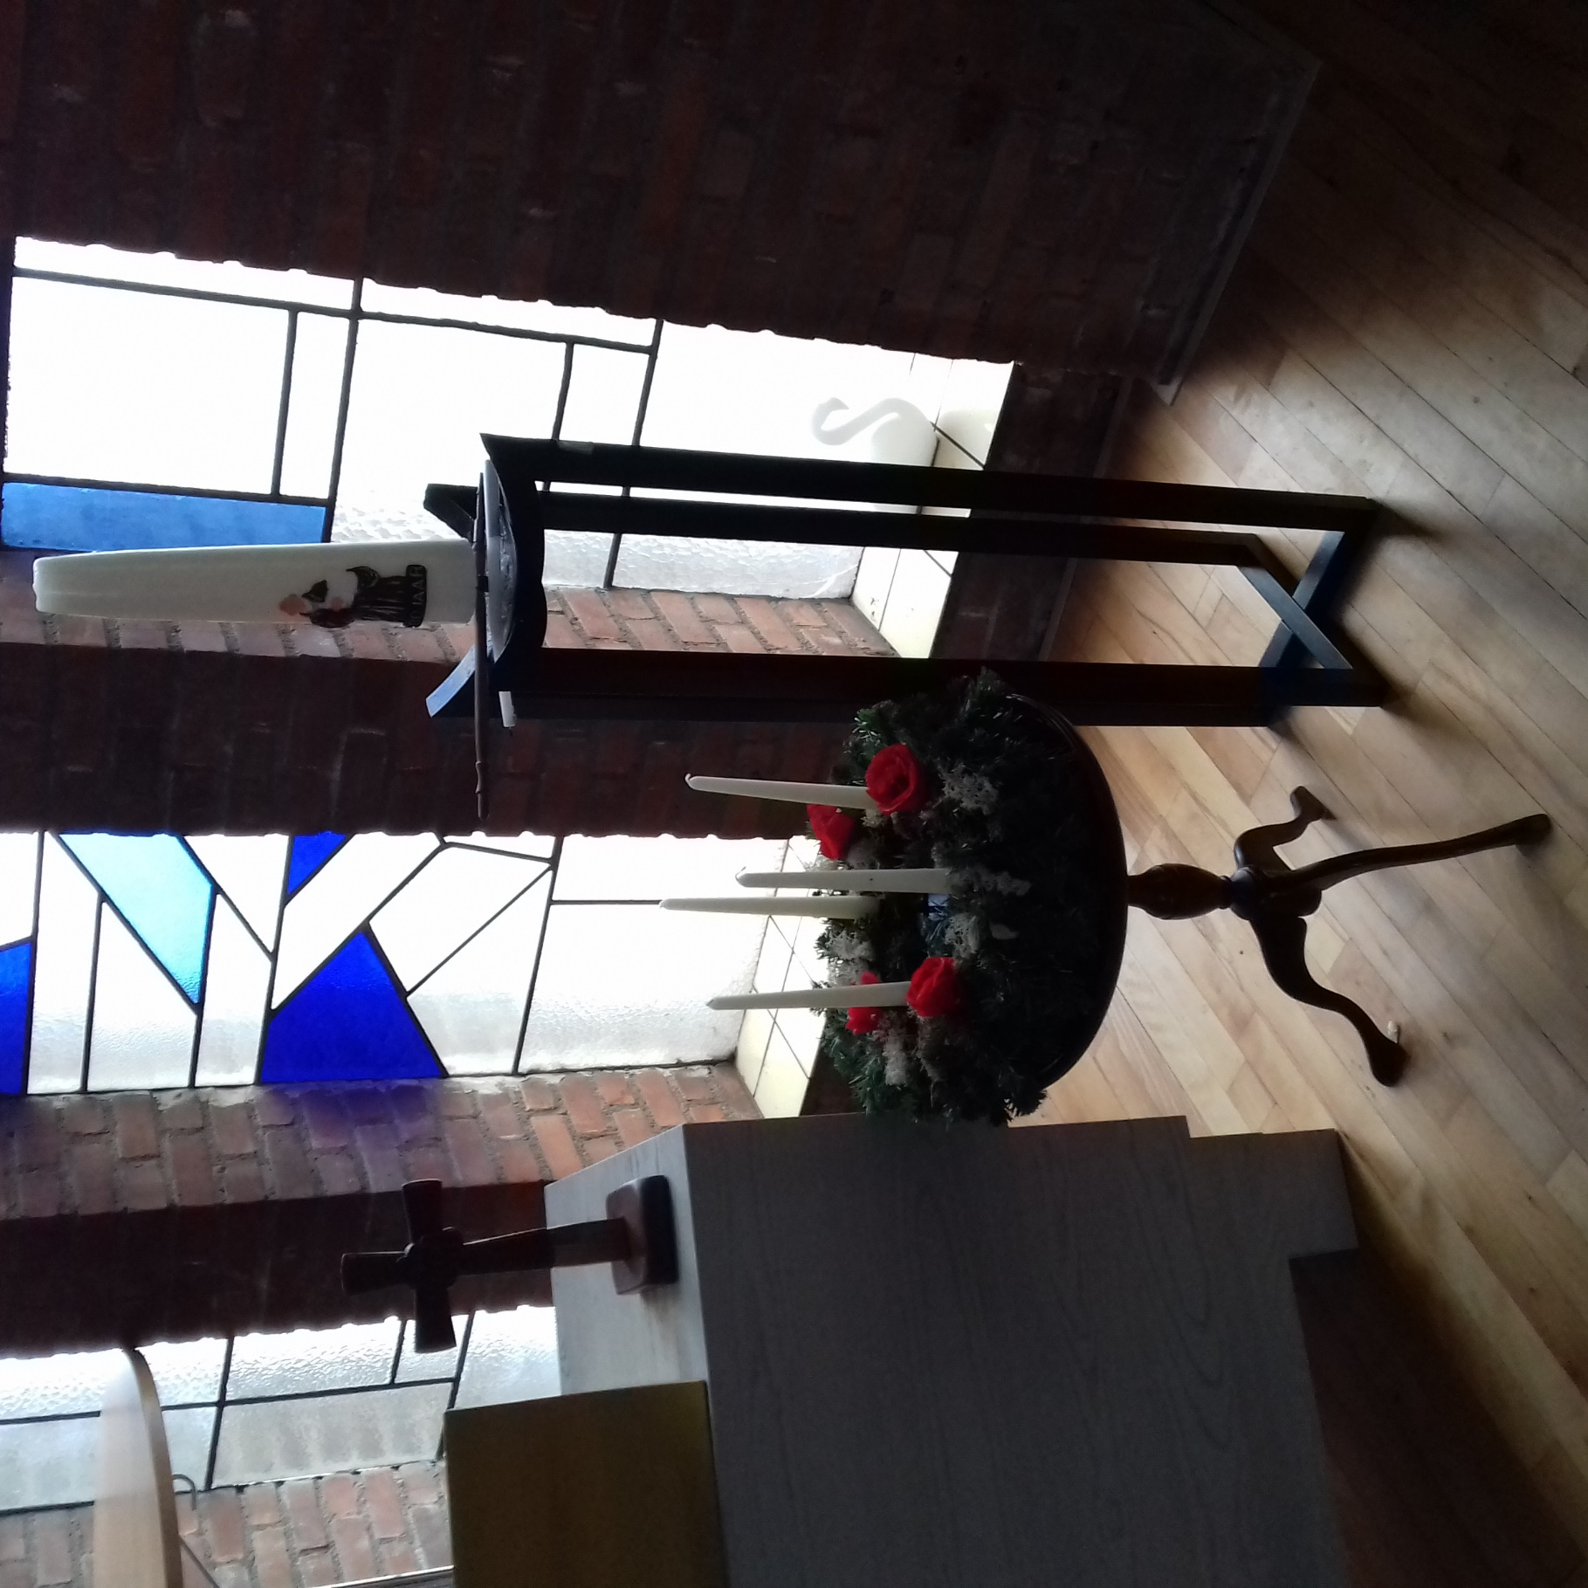
Iedere zondag avondgebed in de kapel,
Advent 2017

Slide 15


Slide 16
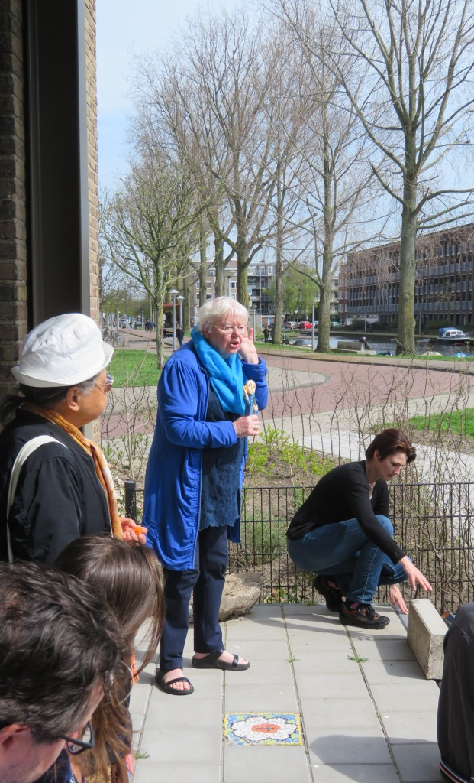
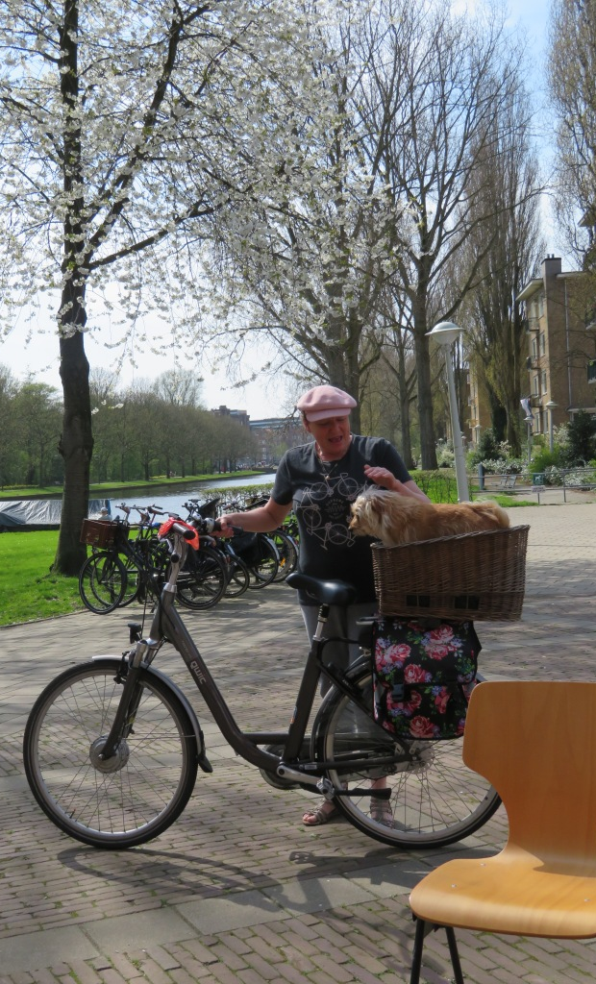
ZID theater Verhalen vertellen Voorjaar 2018

Slide 17
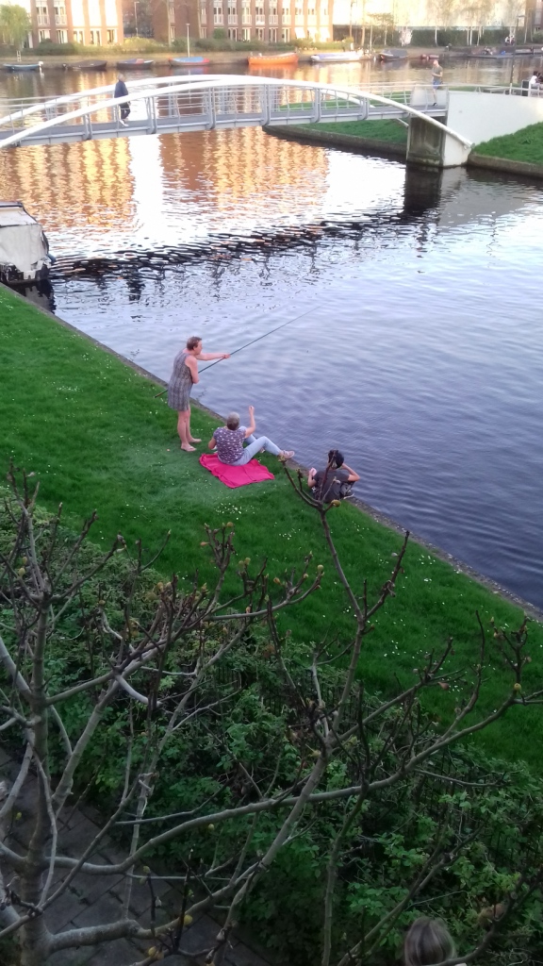
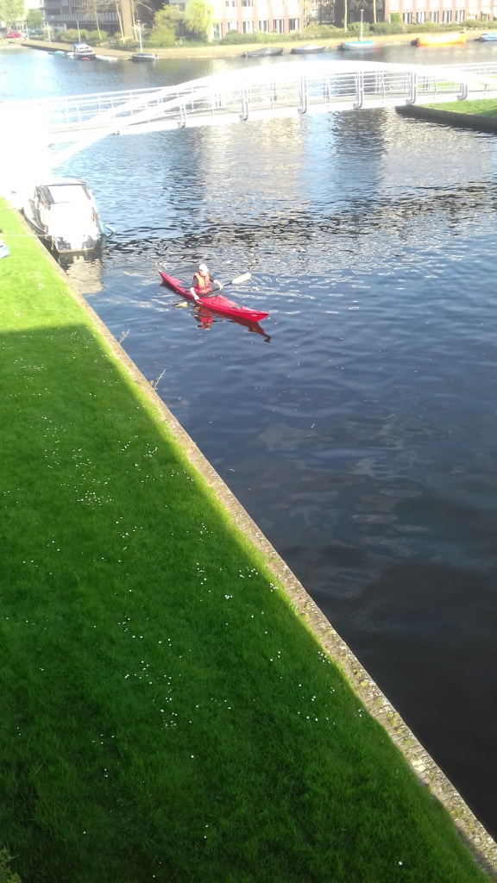
Heerlijk kanoën en vissen in de Erasmusgracht

Slide 18
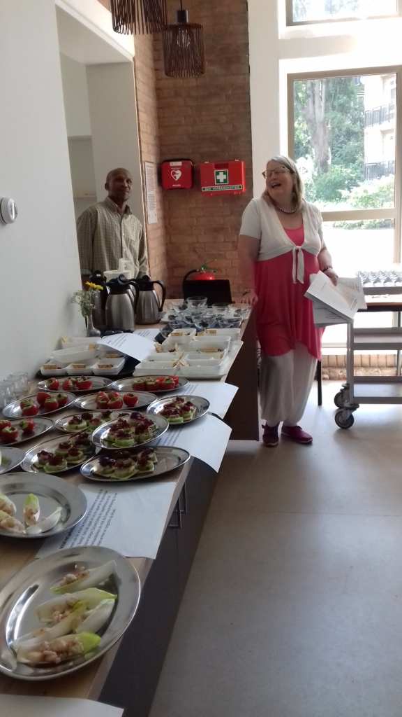
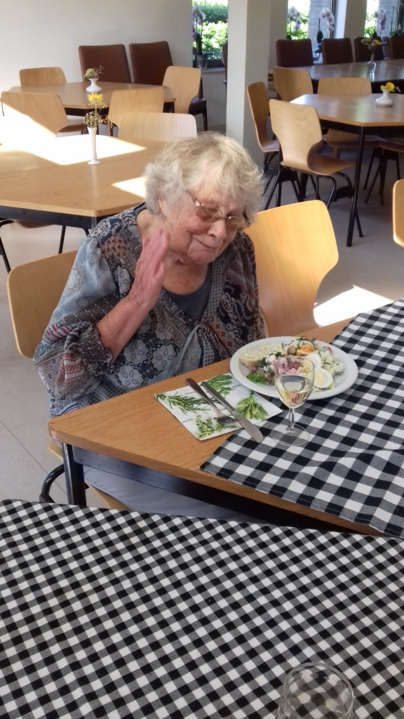
Bierproeverij en lekker samen eten

Slide 19
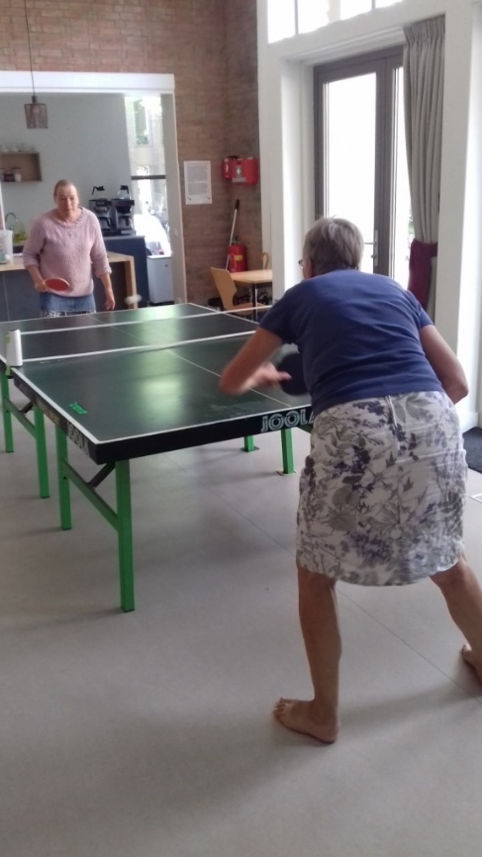
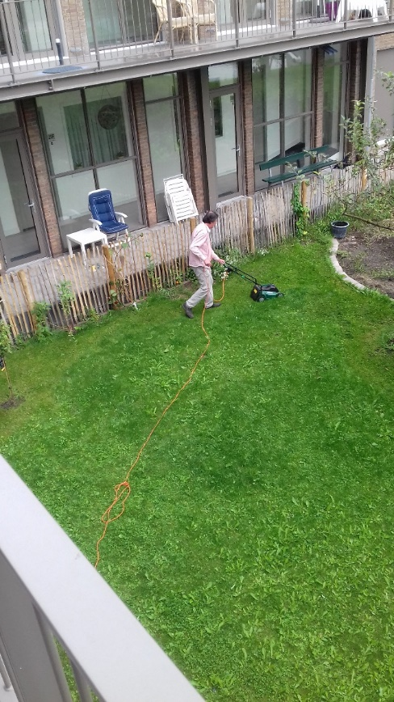
Ontspanning en inspanning in de Augustana-hof

Slide 20
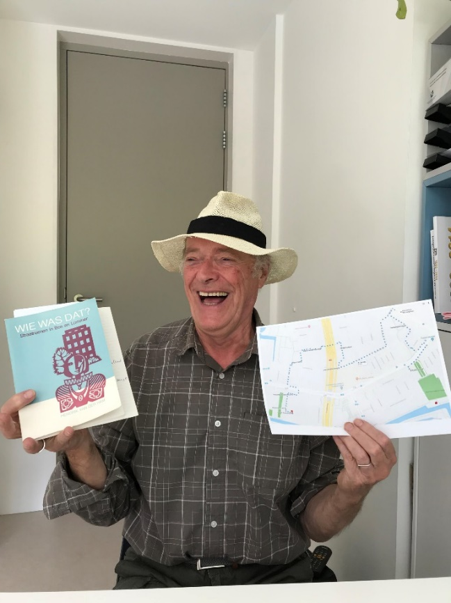
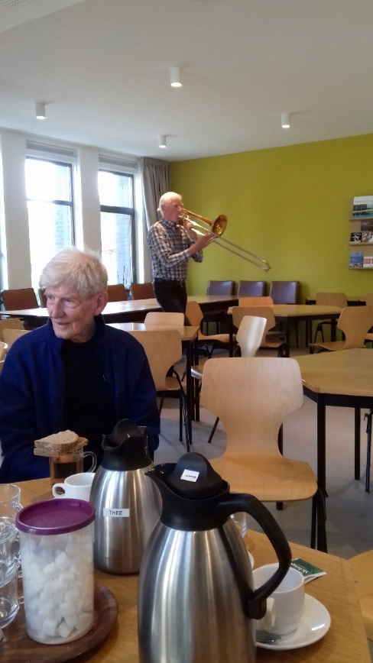
Muziek maken en wandelen

Slide 21
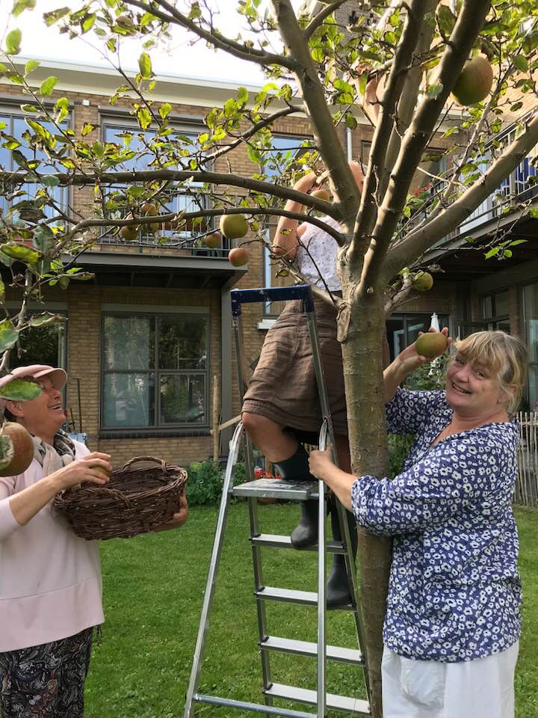
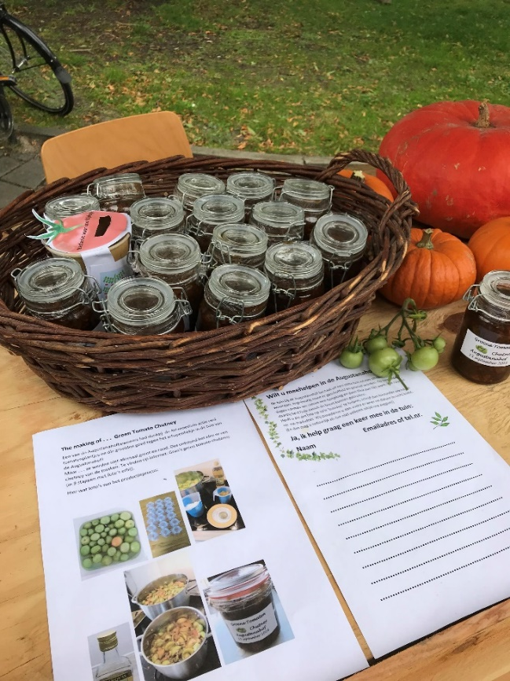
Oogsten uit de hoftuin

Slide 22
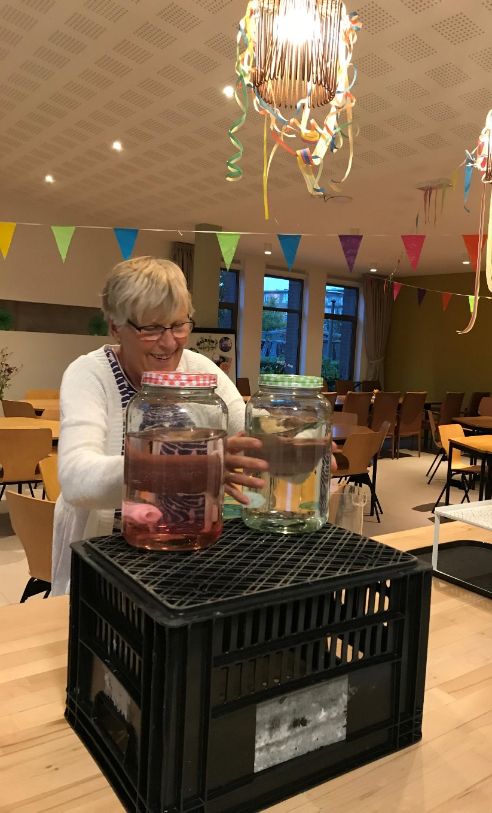
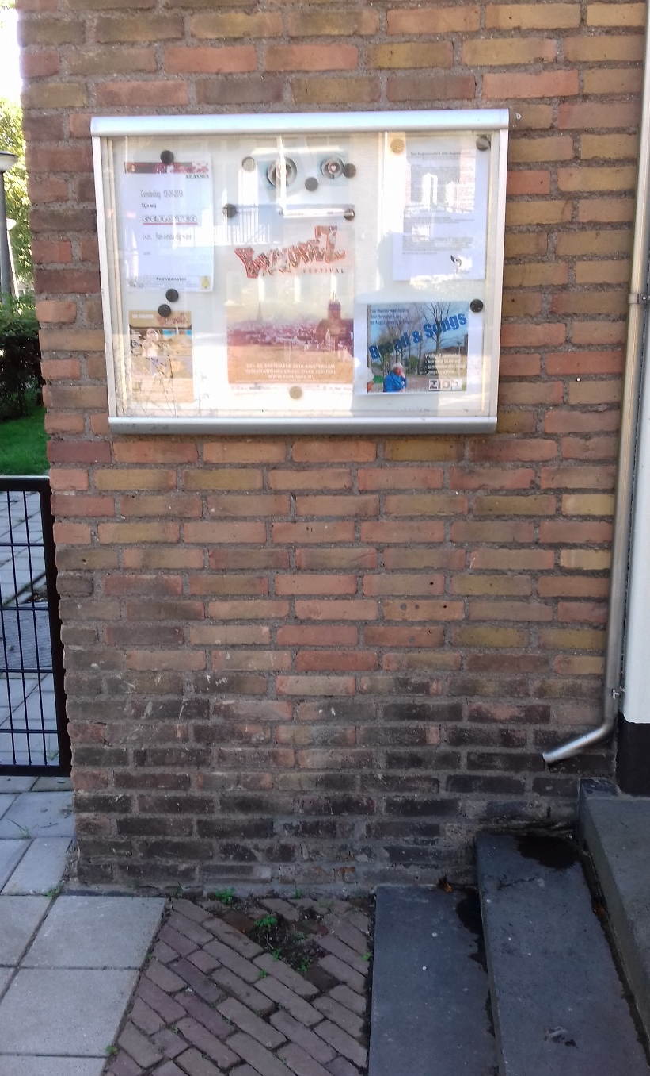
Inzet voor de buurt

Slide 23
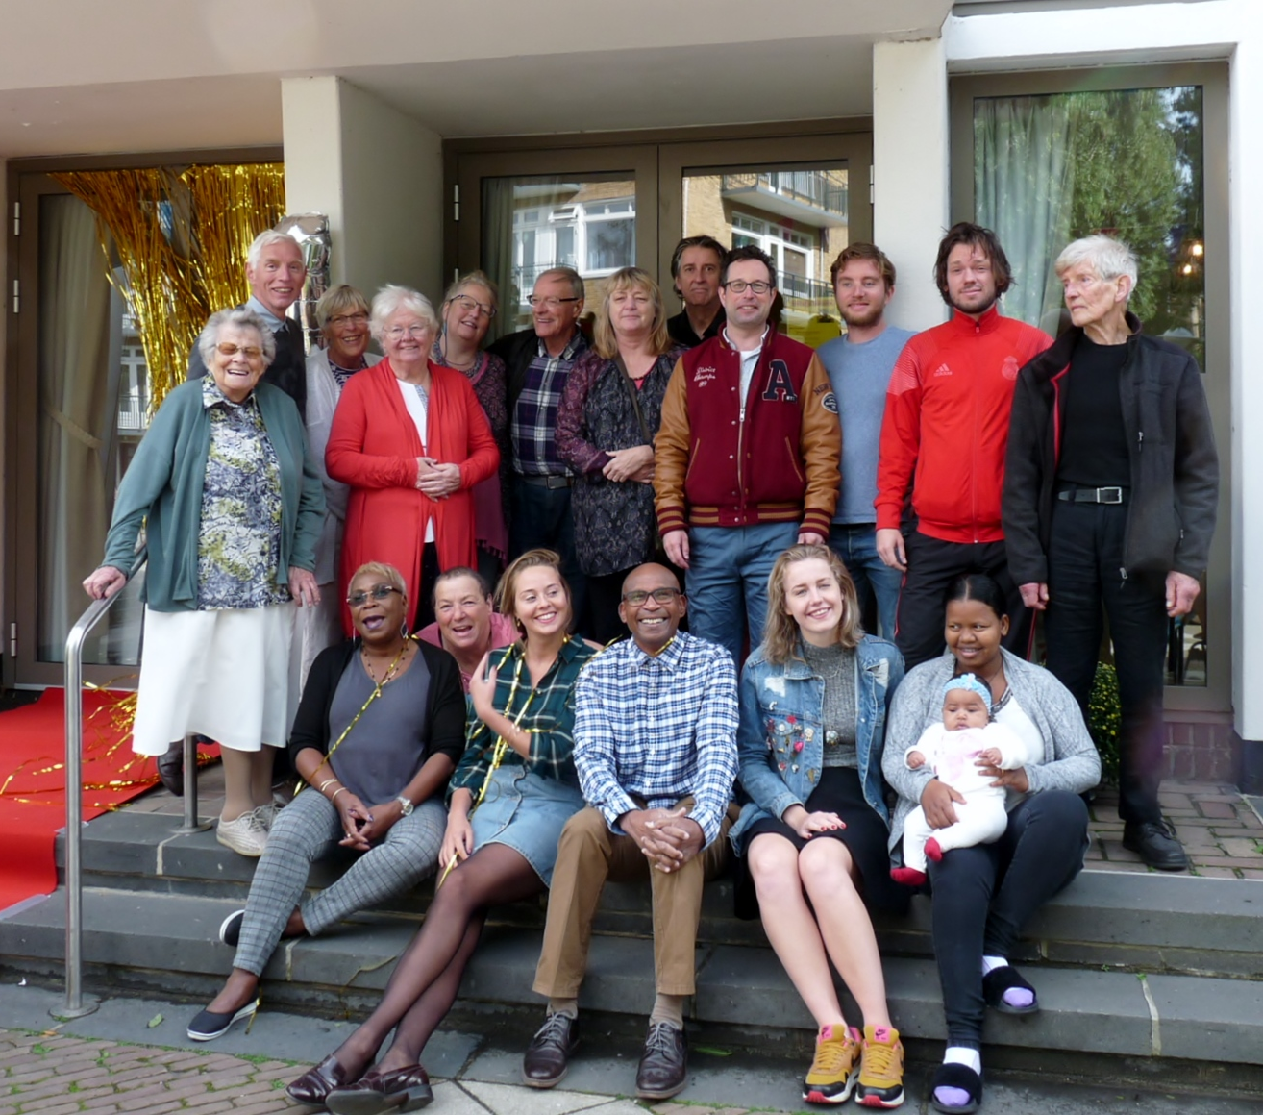
De eerste verjaardag in 2018

Slide 24
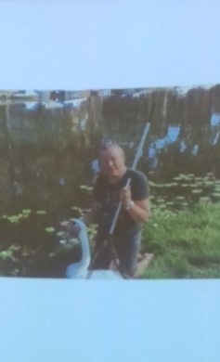
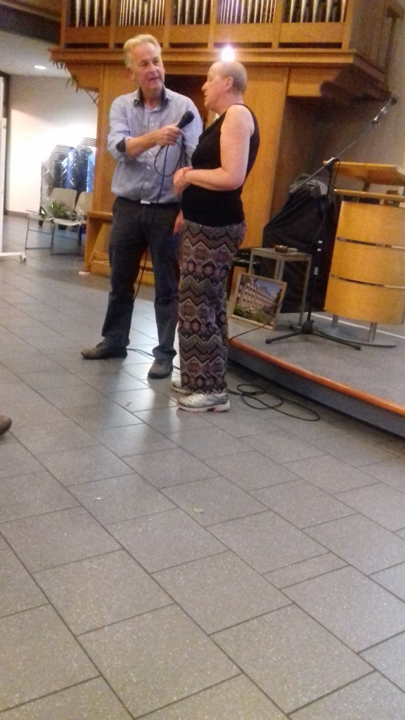
Onze held Marian redde een Zwaan uit de gracht

Slide 25
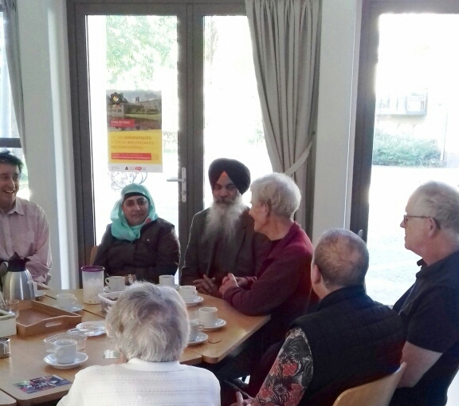
De familie Singh komt regelmatig koffiedrinken op donderdag-morgen
.

Slide 26
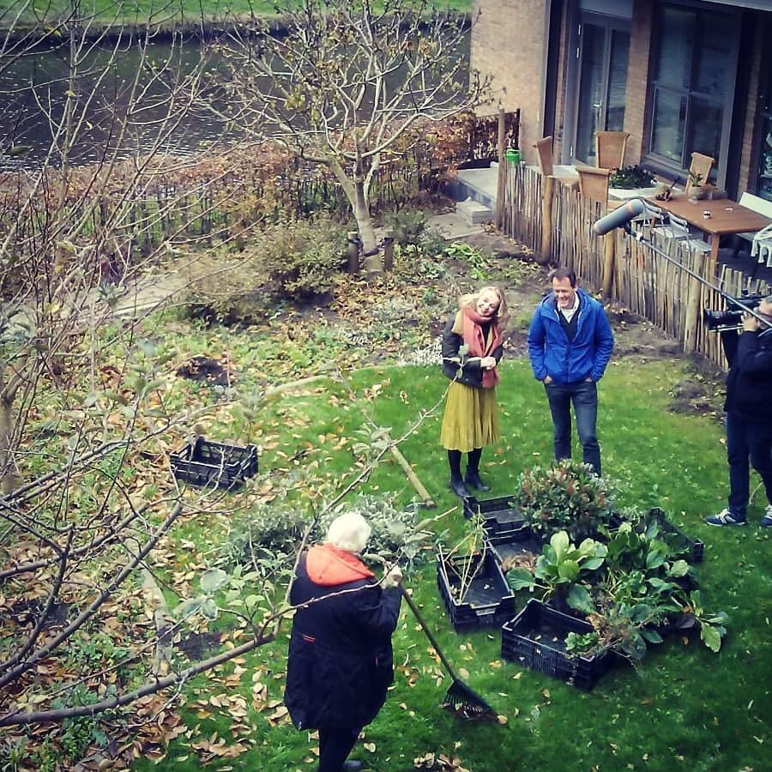
Ook bekende mensen hebben ïnteresse in de hof

Slide 27
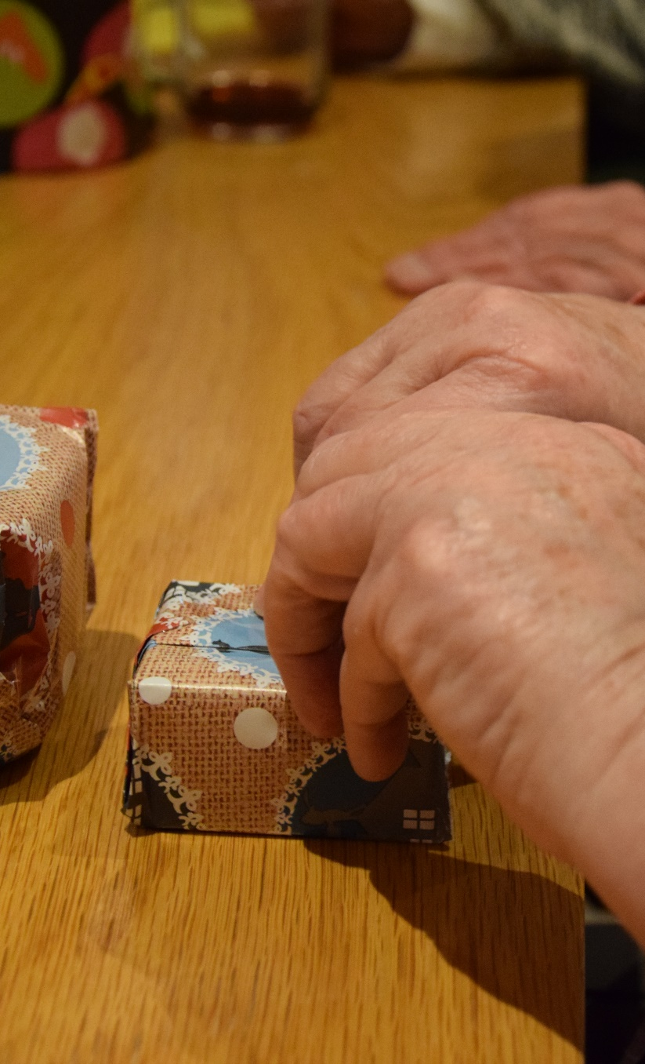
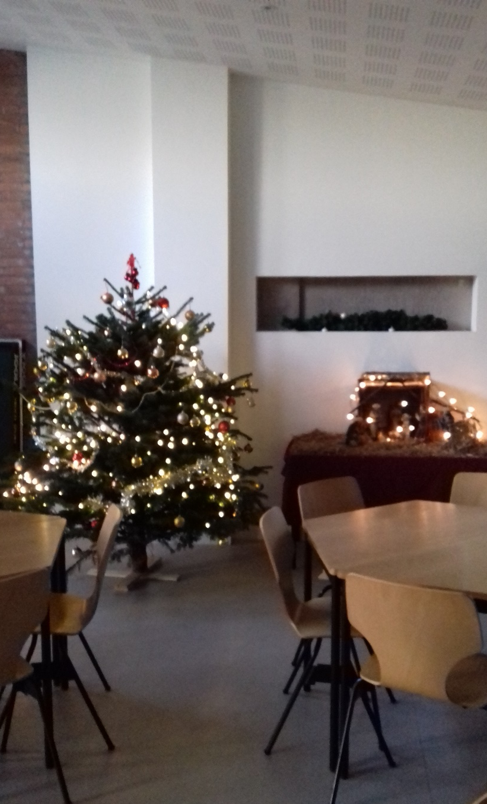
We vieren Sinterklaas en Kerst

Slide 28
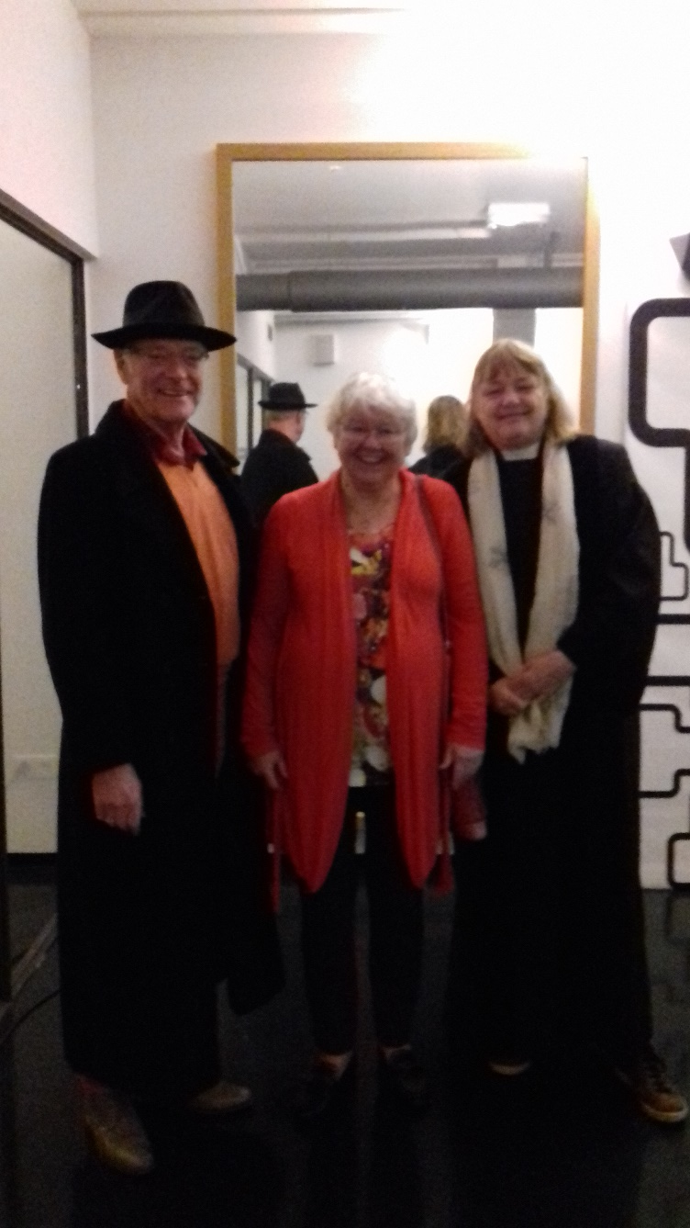
We traden op in de
Stads- schouwburg

Slide 29
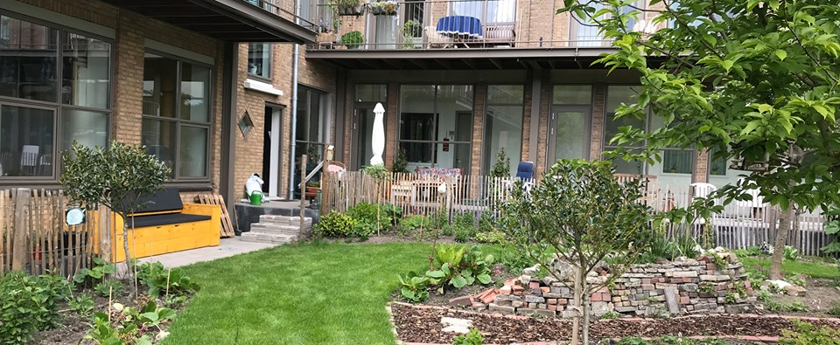
De stiltetuin bij de Augustanahof, een klein paradijsje

Slide 30
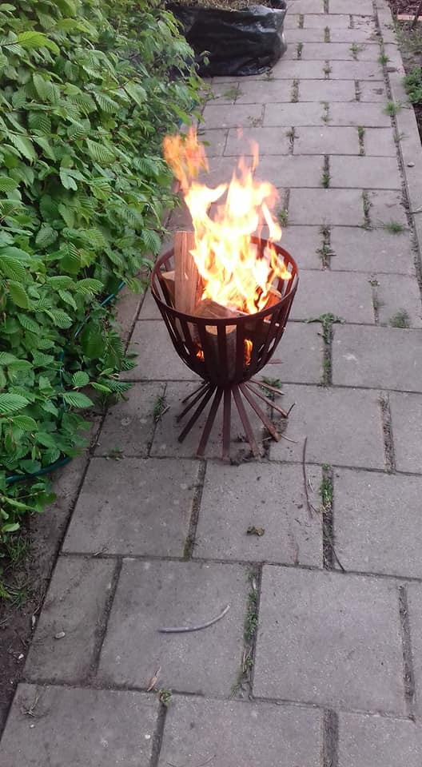
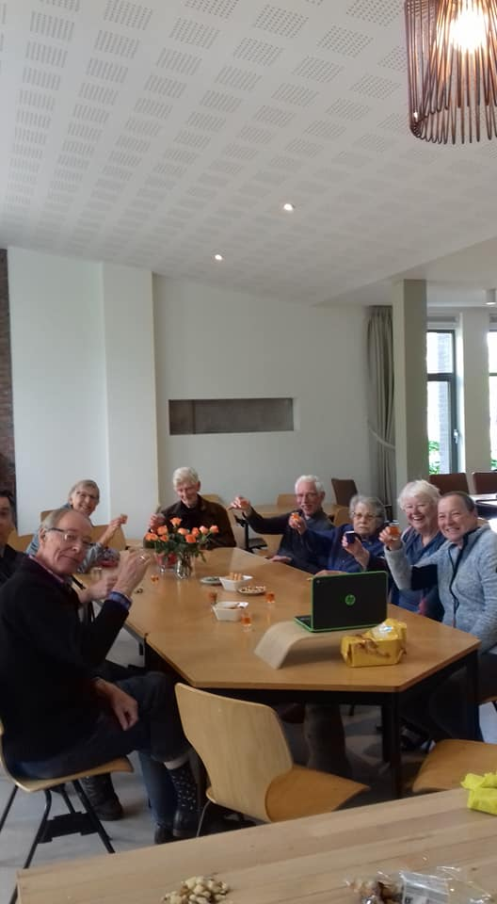
Pasen en Koningsdag

Slide 31
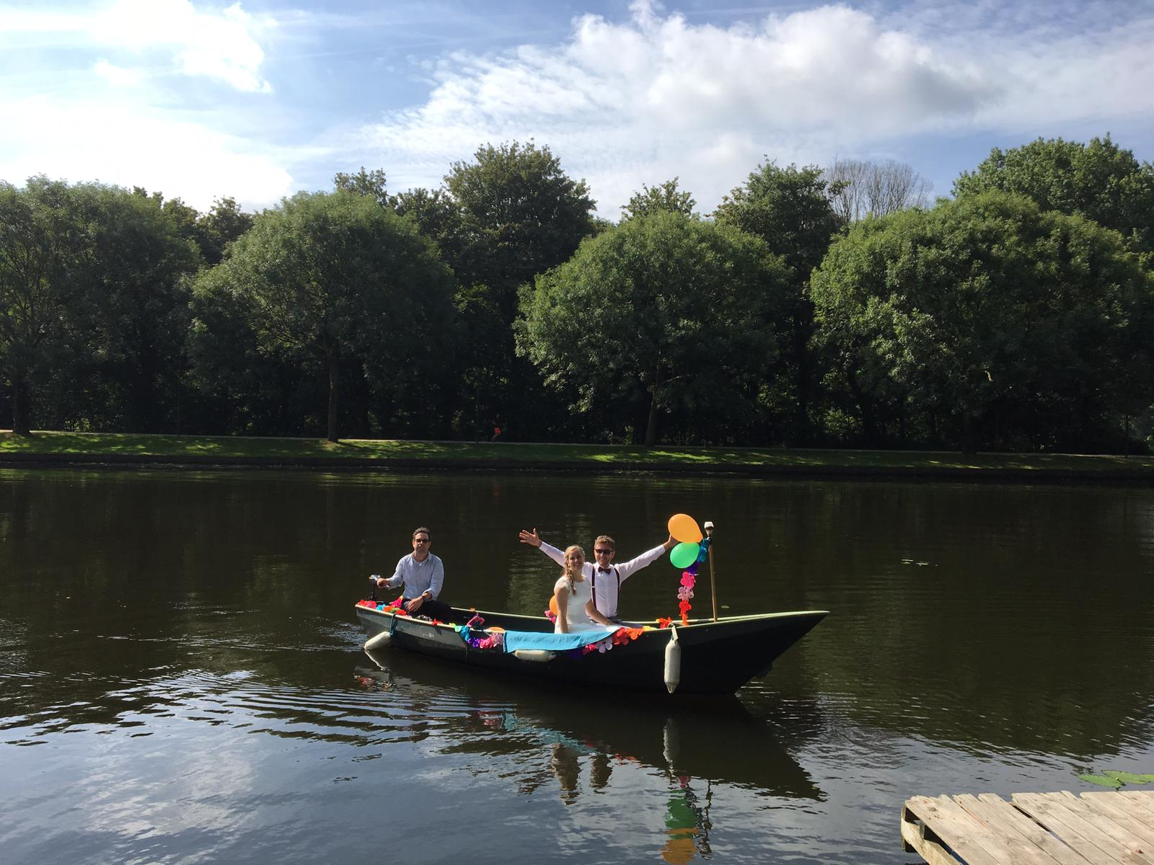

Slide 32
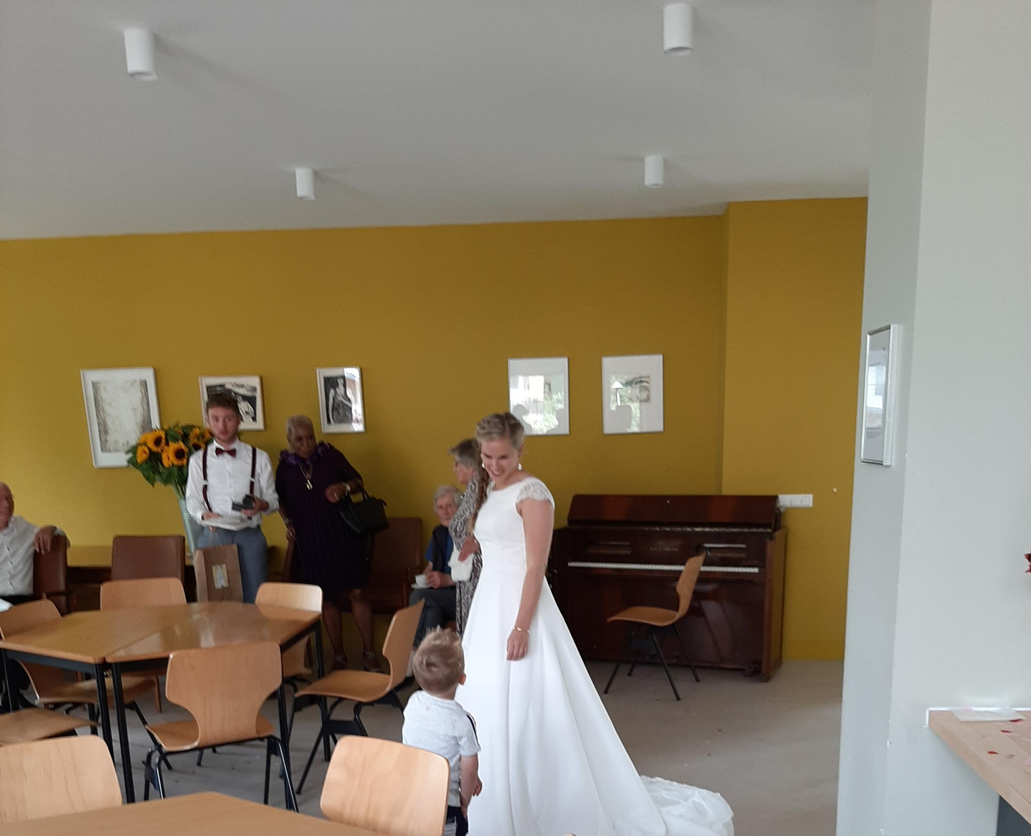
In 2019 was de hof een trouwlocatie voor Arjan en Daniëlle

Slide 33
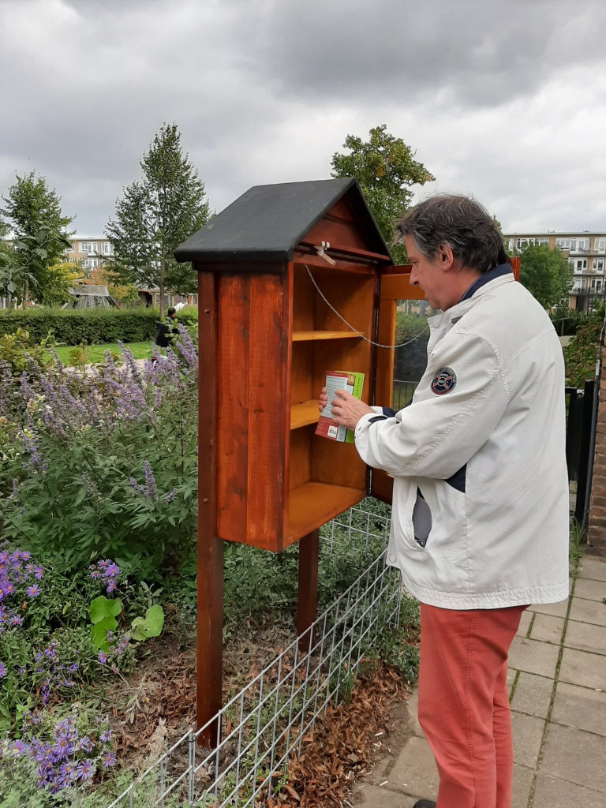
Het boeken-kastje voor de buurt

Slide 34
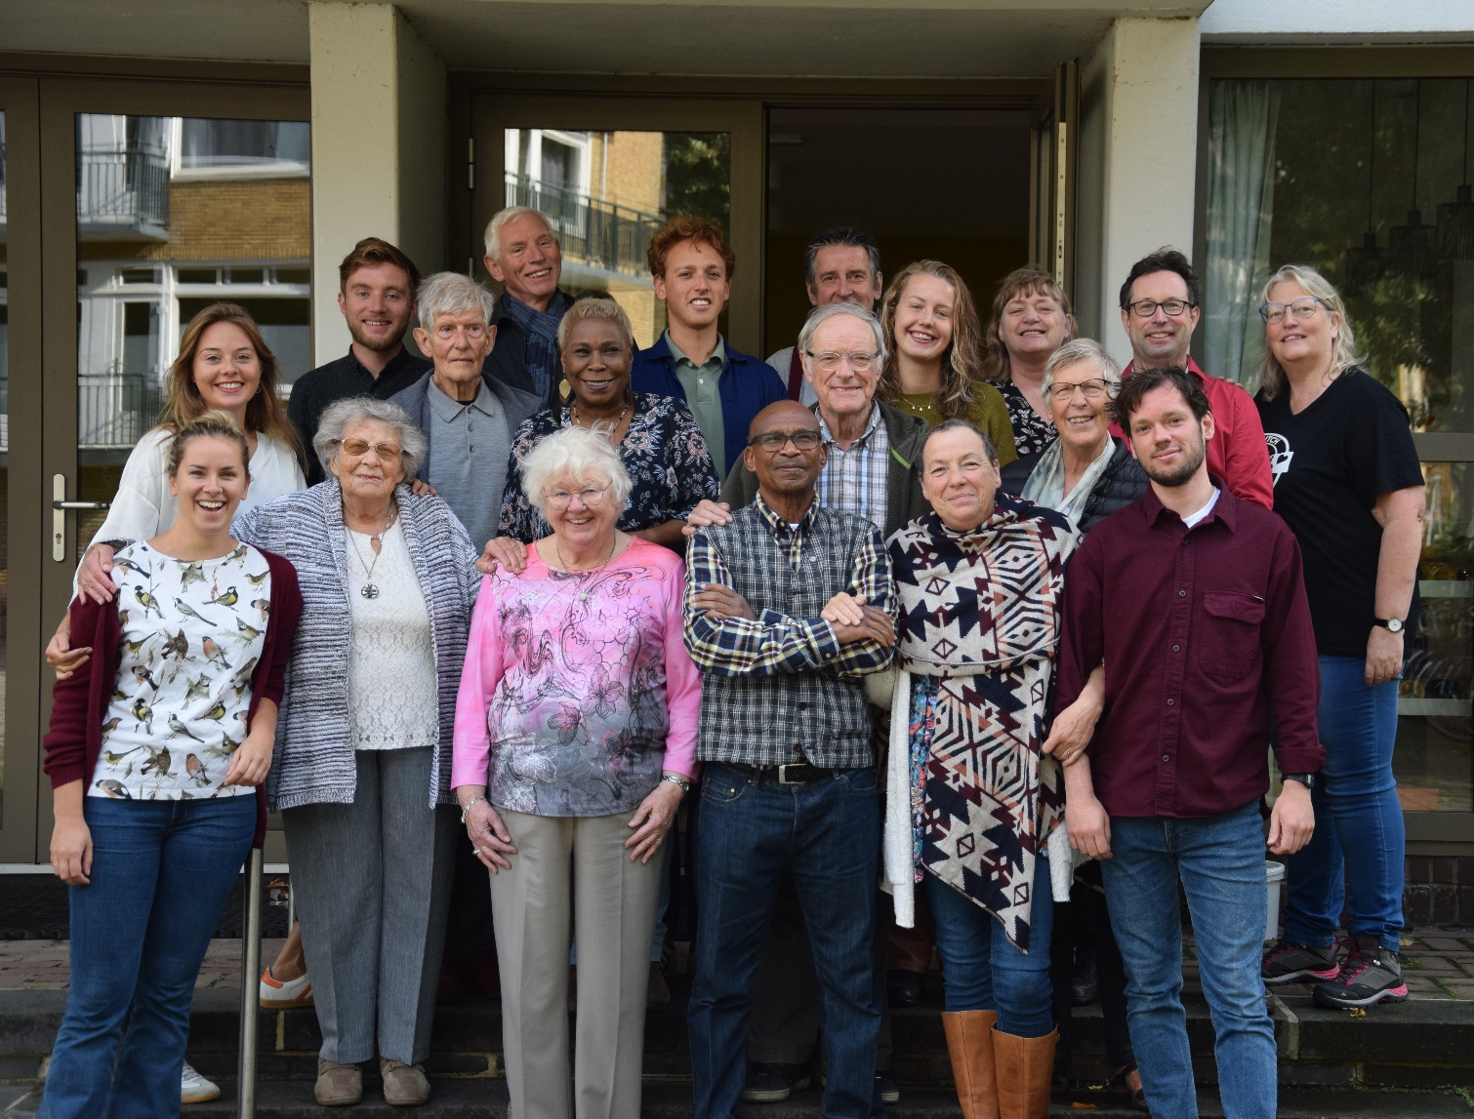
De tweede verjaardag in 2019

Slide 35
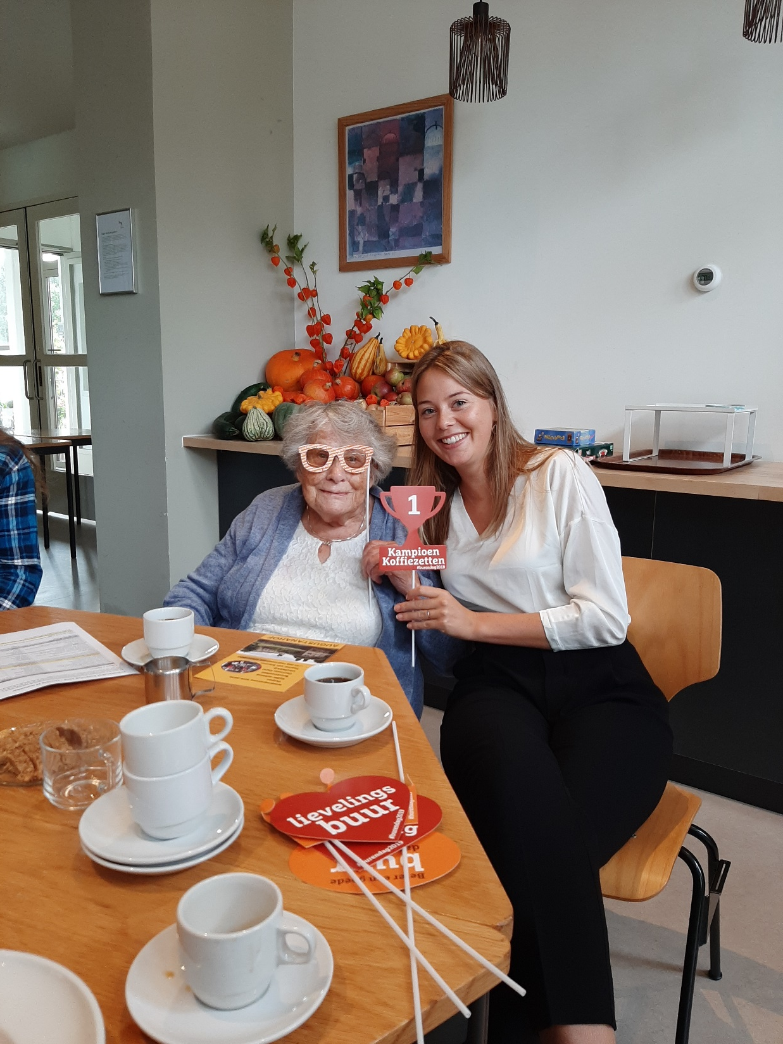
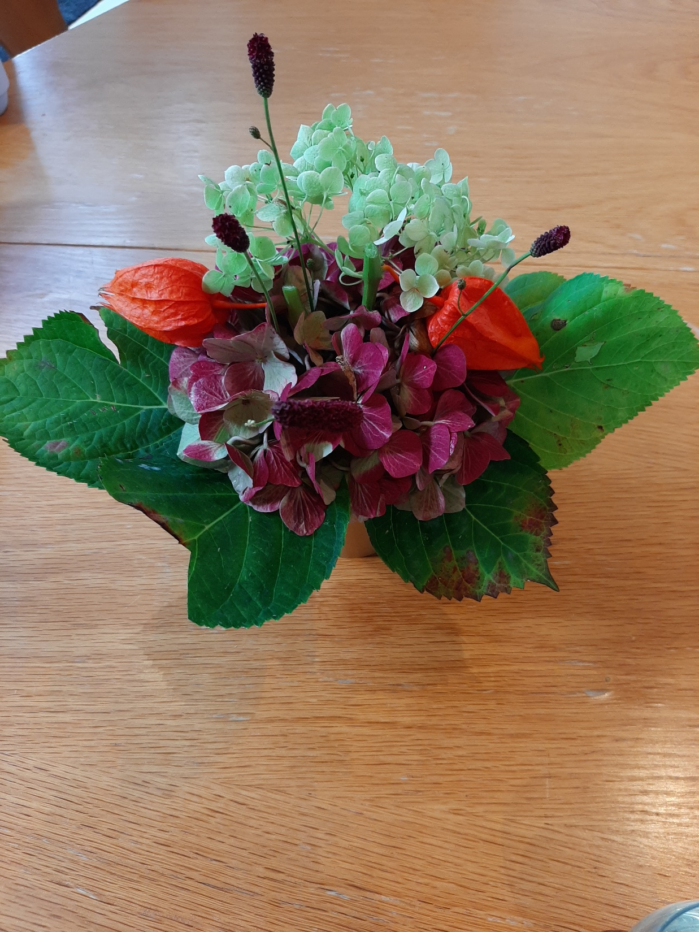

Slide 36
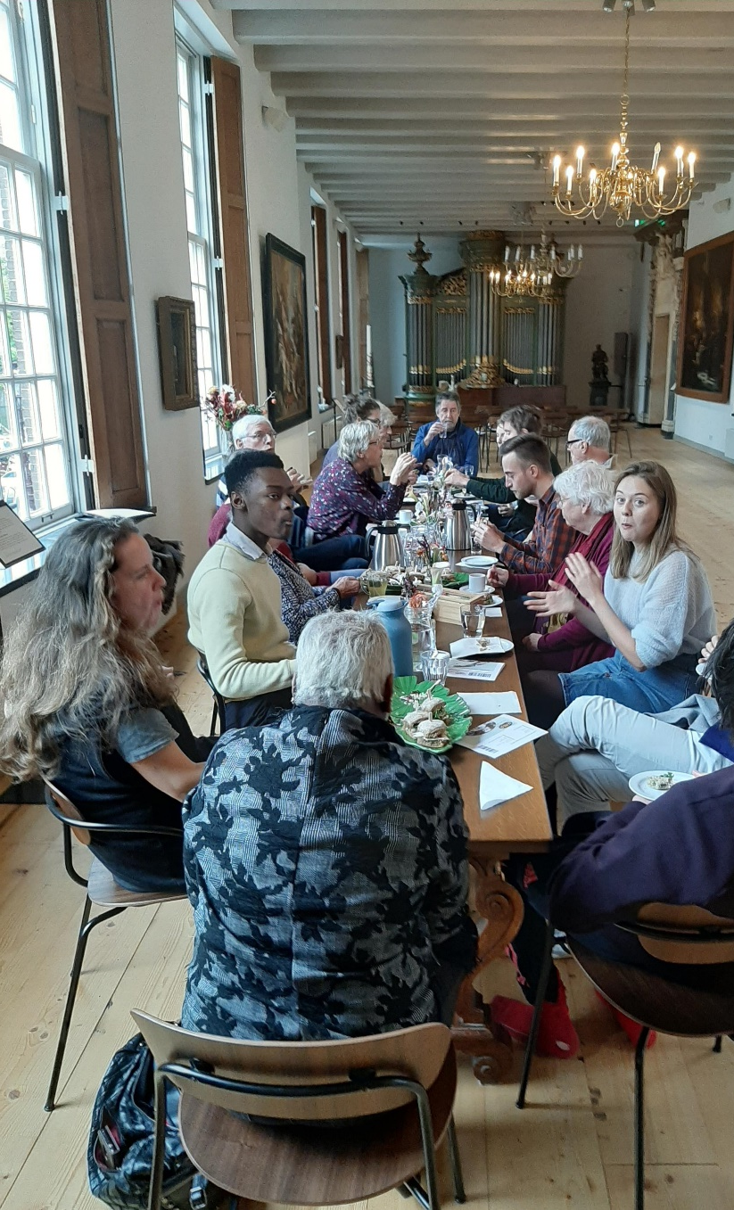
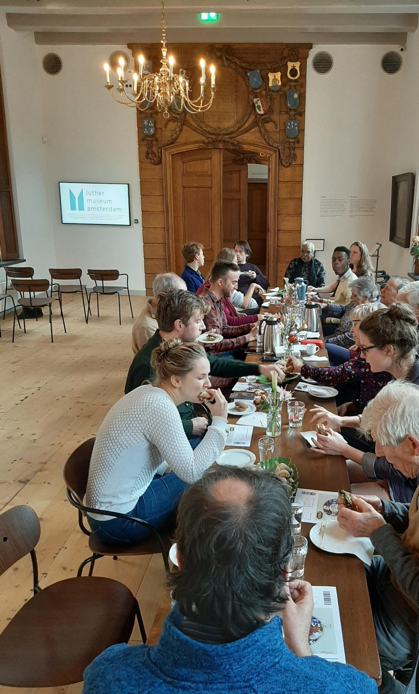
Het hofuitje in november 2019 in het Maarten
Luther Museum

Slide 37
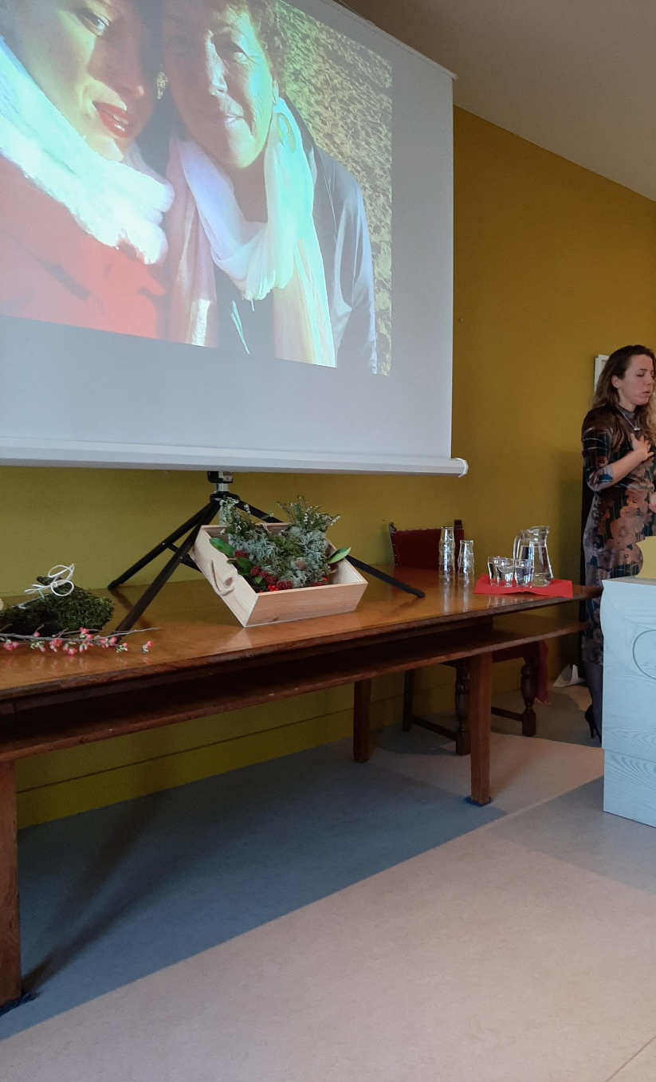
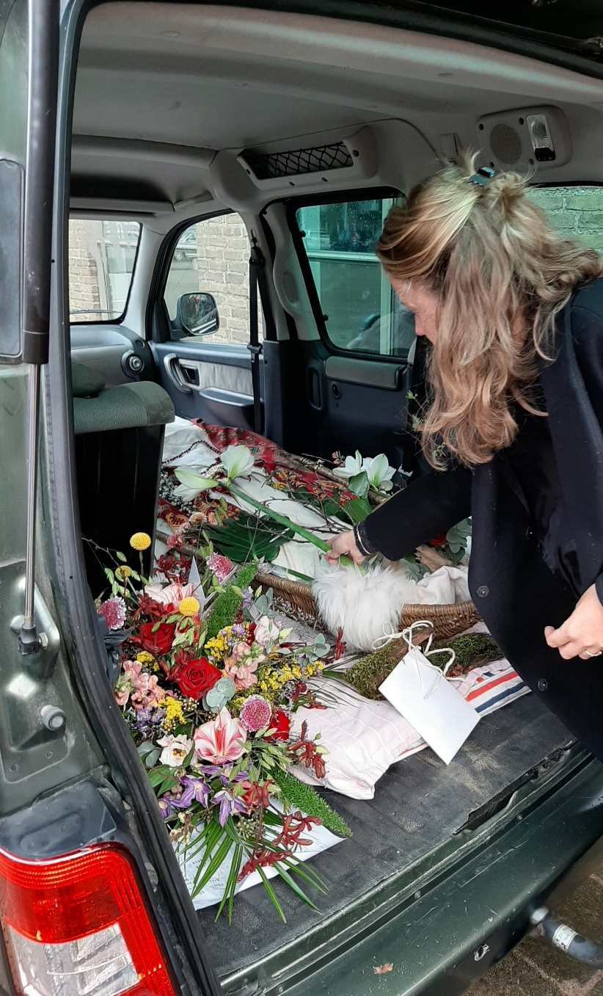
Januari 2020 afscheid van Marian

Slide 38
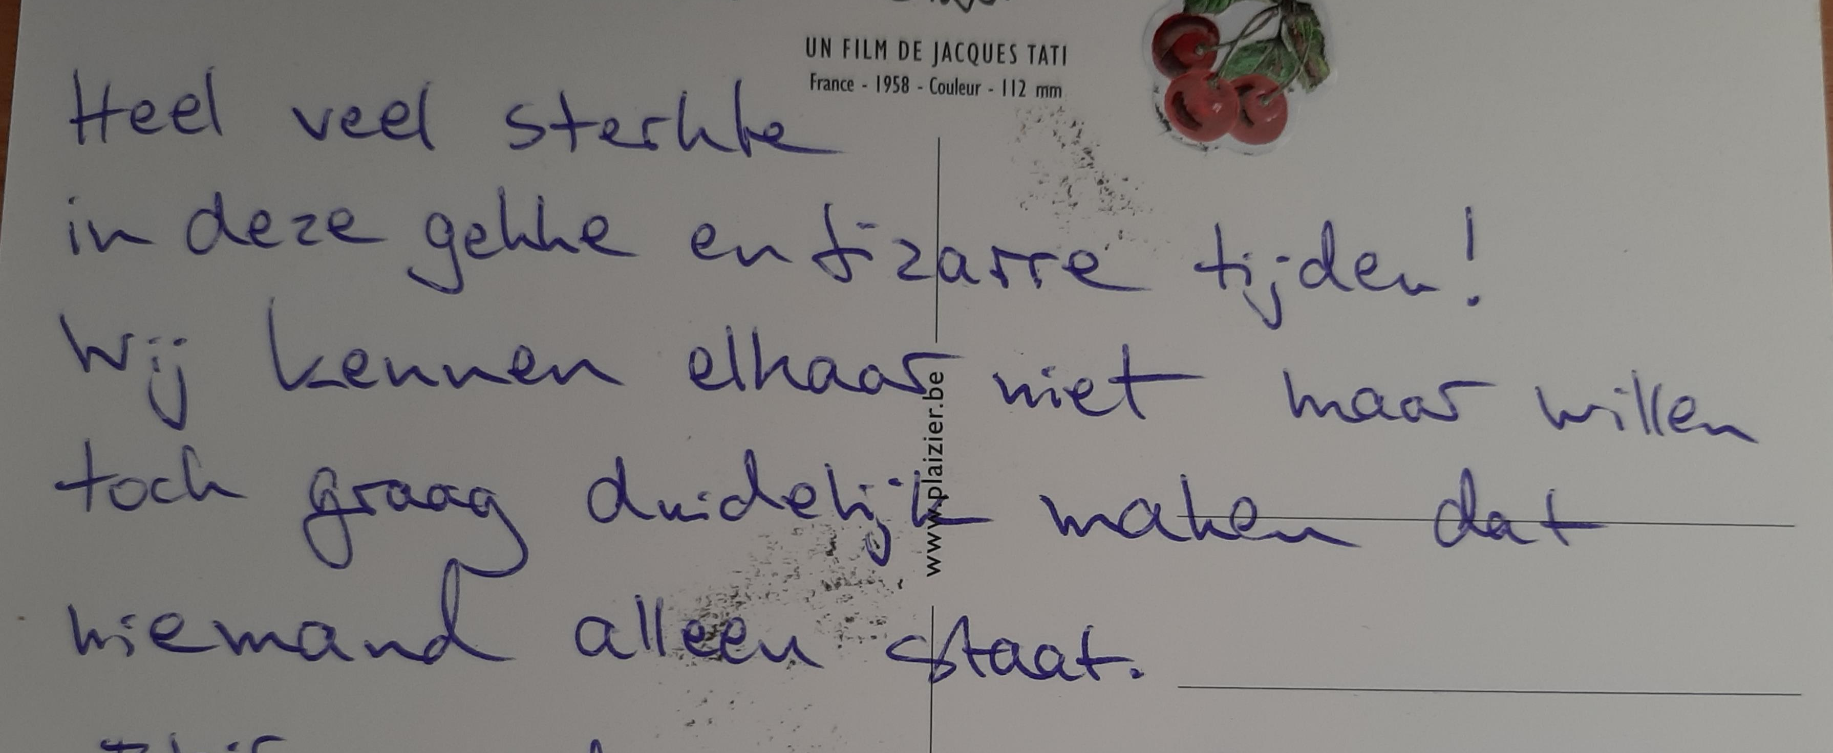
Een betrokken buur stuurt ons een kaart bij het begin van Corona

Slide 39


Slide 40


Slide 41

Samen op afstand op zondag de kerkdienst meevieren

Slide 42


Het avond-gebed via zoom thuis

Slide 43

Voor de buurt doen we iedere dag de kapel een uurtje open om een kaarsje te branden

Slide 44

Gelukkig mogen we wel de tuin in en wat heerlijk dat die er is, ook voor de buurt

Slide 45

Koningsdag vieren we nu heel anders

Slide 46

Het avondgebed kan ook buiten gevierd worden

Slide 47


De hof wordt tijdelijk een Mondkapjes-fabriekje

Slide 48

De derde verjaardag vieren we heel sober en op afstand

Slide 49

De hofpredikant André van der Stoel gaat in onze jaarlijkse dankdienst voor, oktober 2020

Slide 50

We gedenken de mensen die we verloren aan de dood of aan het leven.

Slide 51


Elk jaar in december draagt Marinus
A Christmas Carol van Dickens voor

Slide 52

In 2020 wordt de Kerstmaaltijd verplaatst naar ieders eigen huis

Slide 53

Het oude jaar luiden we samen uit

Slide 54


Van de sneeuw naar het voorjaar, Pasen 2021

Slide 55

De eerste corona patient in de Augustana hof (verbannen naar ‘t balkon)

Slide 56

Een zomerborrel in de tuin

Slide 57

Pannenkoeken bakken voor de buurt

Slide 58

Sophie aan het werk, met haar kinderen

Slide 59

De vierde verjaardag, september 2021

Slide 60

Bezinning in de kapel

Slide 61

Daniëlle promoveert in de UvA!

Slide 62

Hofuitje in mei 2022: naar het Schip in Amsterdam

Slide 63


Weer achter de naaimachine, maar nu voor duurzame vlaggetjes

Slide 64


Slide 65

De regenboog: mooi symbool voor de toekomst. Vol vertrouwen gaan we die tegemoet.

